Slide 1
Проектная работа на тему: «Атомная Энергетика»
2025 год

Slide 2
Актуальность
На сегодняшний день все природные ресурсы в кратном количестве истощаются, что может привести к вымиранию человечества. Именно поэтому, на сегодняшний день, стоит переходить на иной источник, который был бы более эффективен. Одним из решений может стать атомная энергетика

Slide 3
Цели:
Дать представление о том, что такое атомная энергетика, и насколька она безопасна
Сравнить плюсы и минусы ядерной энергии в сравнении с другими видами
Разработать дальнейшее развитие атомной энергетики в России
Исследовать, насколько возможно построение АЭС в Астраханской области

Slide 4
Задачи
Проинформировать об истории развитии атомной энергии
Описать получение атомной энергии
Изучить дальнейшее развитие атомной энергетики
Изучить роль атомного воздействия для человека и окружающей среды
Выяснить, возможно ли такое, что АЭС может появиться в нашем регионе

Slide 5
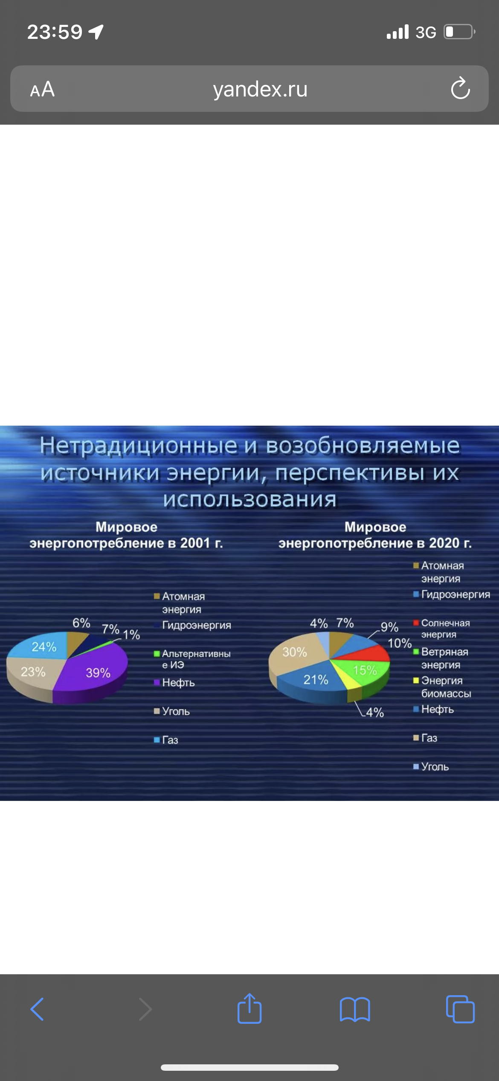
Атомная Энергетика — это
Атомная энергетика (ядерная энергетика) — это отрасль энергетики, занимающаяся производством электрической и тепловой энергии путём преобразования ядерной энергии.

Slide 6
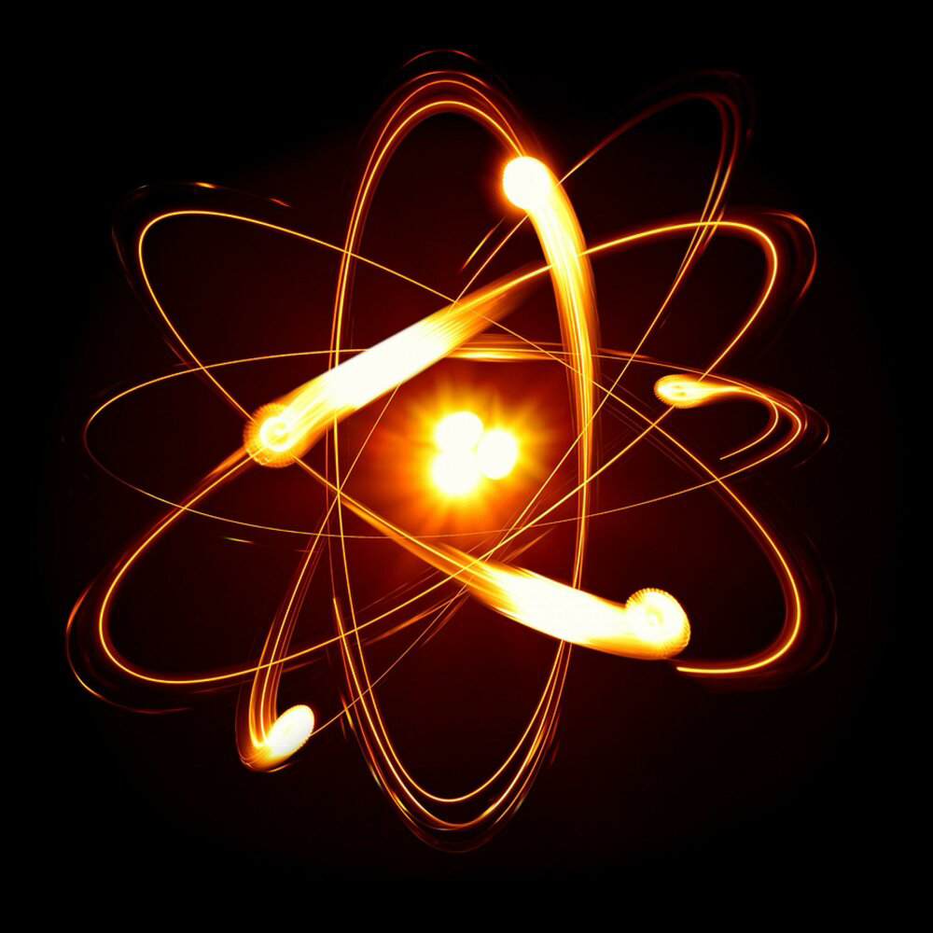
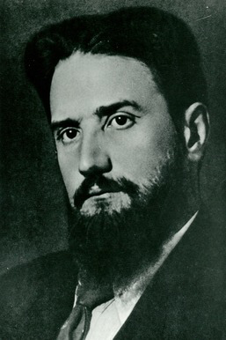
История развития атомной энергетики

Slide 7
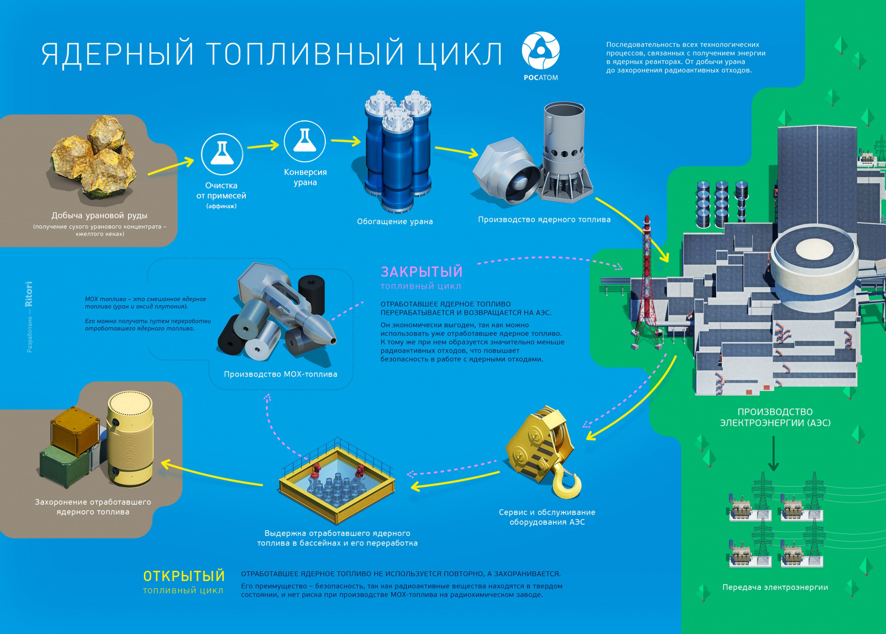
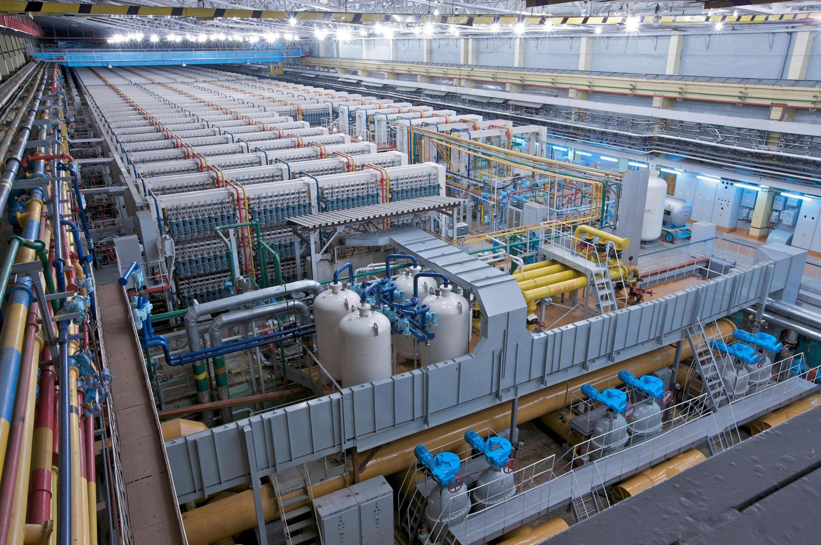
Ядерный топливный цикл

Slide 8
Плюсы атомной энергетики
Рентабельность
Экологичность
Стабильность
Атомная энергия имеет то преимущество, что является одним из наиболее экономически эффективных энергетических решений, доступных после первоначальных затрат на строительство. Стоимость производства электроэнергии из ядерной энергии намного ниже, чем стоимость производства энергии из газа, угля или нефти, если только эти ресурсы не расположены рядом с электростанцией, которую они поставляют.Ядерная энергия также обладает дополнительным преимуществом, поскольку она создает угрозу инфляции относительно невысоких затрат - в отличие от обычных ископаемых видов топлива, цены на которые постоянно меняются.
среднее количество выбросов от атомной электростанции очень мало по сравнению с производством энергии на ископаемом топливе.Текущее потребление ядерной энергии уже устраняет более 555 миллионов метрических тонн загрязнения в год. Это сокращение выбросов парниковых газов является ярким примером того, как переход на ядерную энергию поможет уменьшить наши долгосрочные последствия для глобального изменения климата.
Атомные электростанции в значительной степени не подвержены влиянию внешних климатических условий и обеспечивают надежное и стабильное производство энергии. Полноценная атомная электростанция может производить энергию без остановок в течение всего года, обеспечивая хорошую окупаемость инвестиций, поскольку нет задержек с выработкой энергии.

Slide 9
Минусы
Дорогое строительство
Безопасность
Радиоактивность
Несмотря на то, что строительство АЭС относительно недорогое в эксплуатации, оно невероятно дорогое, а стоимость продолжает расти. С 2002 по 2008 год прогнозируемая стоимость строительства атомной электростанции выросла с 2-4 миллиардов долларов до 9 миллиардов долларов, а электростанции часто превосходили их прогнозы затрат во время строительства.Помимо строительства электростанции, атомным станциям также необходимо выделять средства на защиту производимых ими отходов и поддерживать их на охлаждаемых объектах с соблюдением процедур безопасности. Все это делает ядерную энергетику очень дорогостоящей.
Ядерная энергия представляет собой серьезную угрозу нашей национальной безопасности, поскольку она основана на ядерной энергии. Террористы могут атаковать атомные электростанции с целью вызвать катастрофу, и если они попадут в чужие руки, уран, используемый для производства топлива, может быть преобразован в ядерное оружие. По этим причинам безопасность ядерных материалов и атомных электростанций жизненно важна.
Хранение радиоактивных отходов представляет собой серьезную проблему, с которой сталкиваются атомные электростанции. Поскольку ядерные отходы невозможно уничтожить, текущее решение - надежно запечатать их в контейнерах и хранить глубоко под землей, где они не могут загрязнить окружающую среду. Надеемся, что по мере совершенствования технологий мы найдем более эффективные способы хранения радиоактивных отходов в будущем.

Slide 10
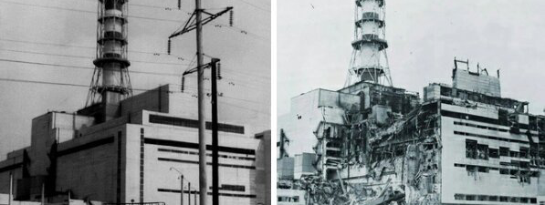
Чернобыльская АЭС

Slide 11
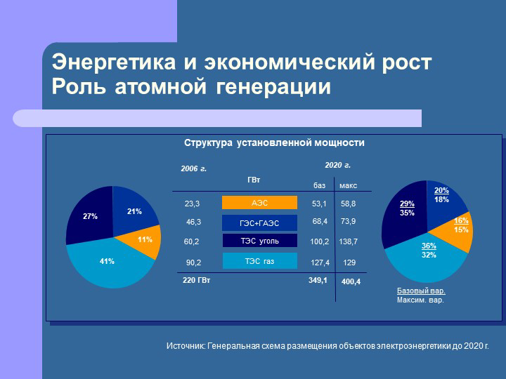
Экономическое значение

Slide 12
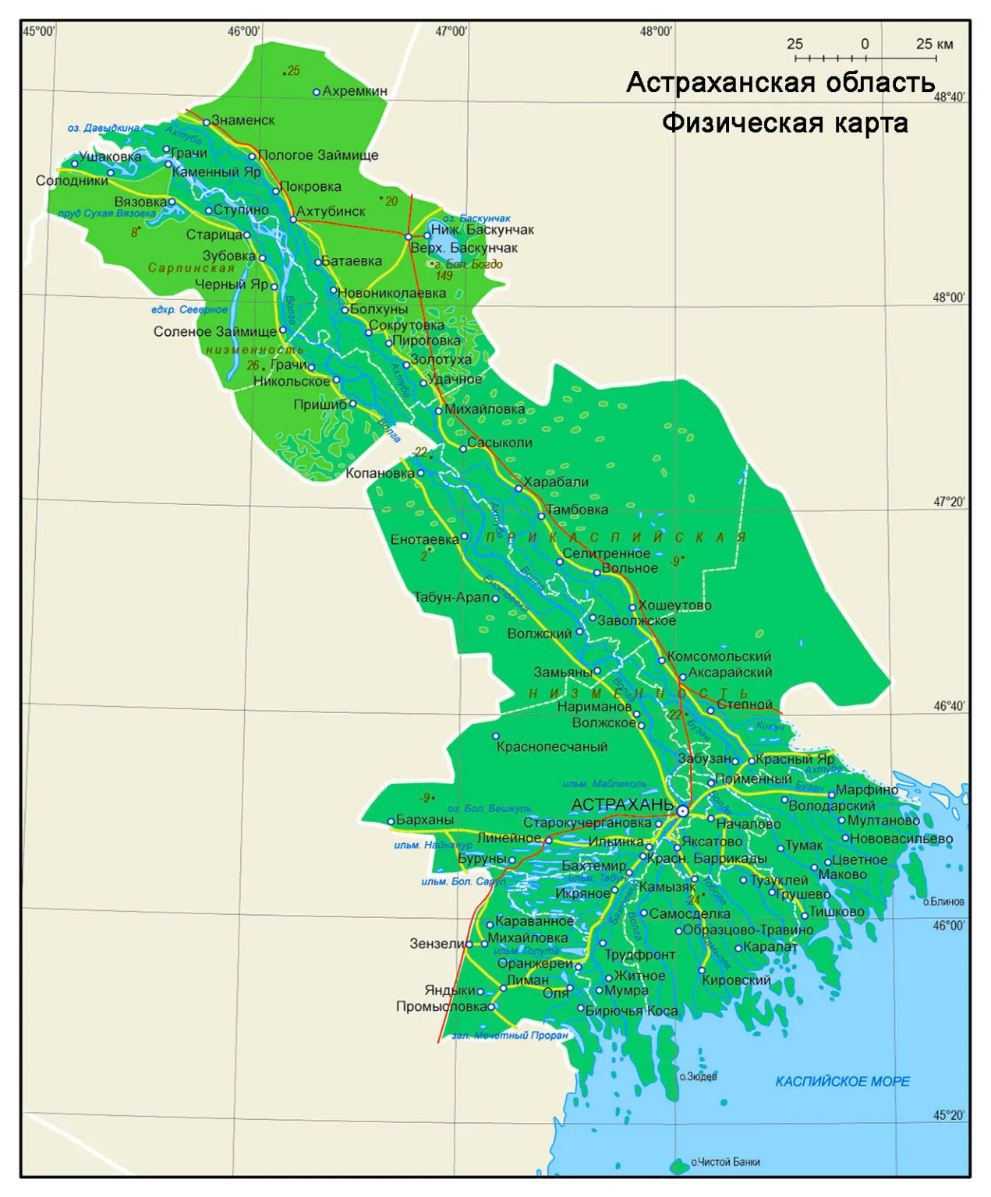
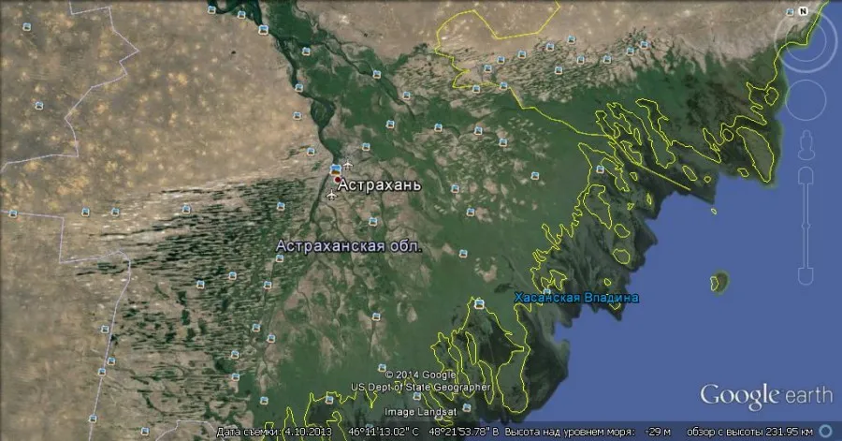
Исследовательская работа: «Возможно ли построить АЭС на территории АО

Slide 13


ФАКТОРЫ И ТРЕБОВАНИЯ, УЧИТЫВАЕМЫЕ ПРИ ВЫБОРЕ ПЛОЩАДКИ СООРУЖЕНИЯ АЭС
Гидрометеорологические, геологические процессы и явления (наводнение, цунами, землетрясение);
факторы, создающие внешние техногенные воздействия (падение летательного аппарата и других летящих предметов, пожар по внешним причинам, взрыв на объекте);
инженерно­геологические процессы и явления (выброс взрывоопасных, воспламеняющихся, токсичных паров, газов и аэрозолей в атмосферу, взрыв дрейфующих облаков;
коррозионные жидкие сбросы в поверхностные и грунтовые воды;
электромагнитное излучение;
разлив масел и нефтепродуктов на прибрежных поверхностях рек, морей и океанов;
прорыв естественных или искусственных водохранилищ).

Slide 14
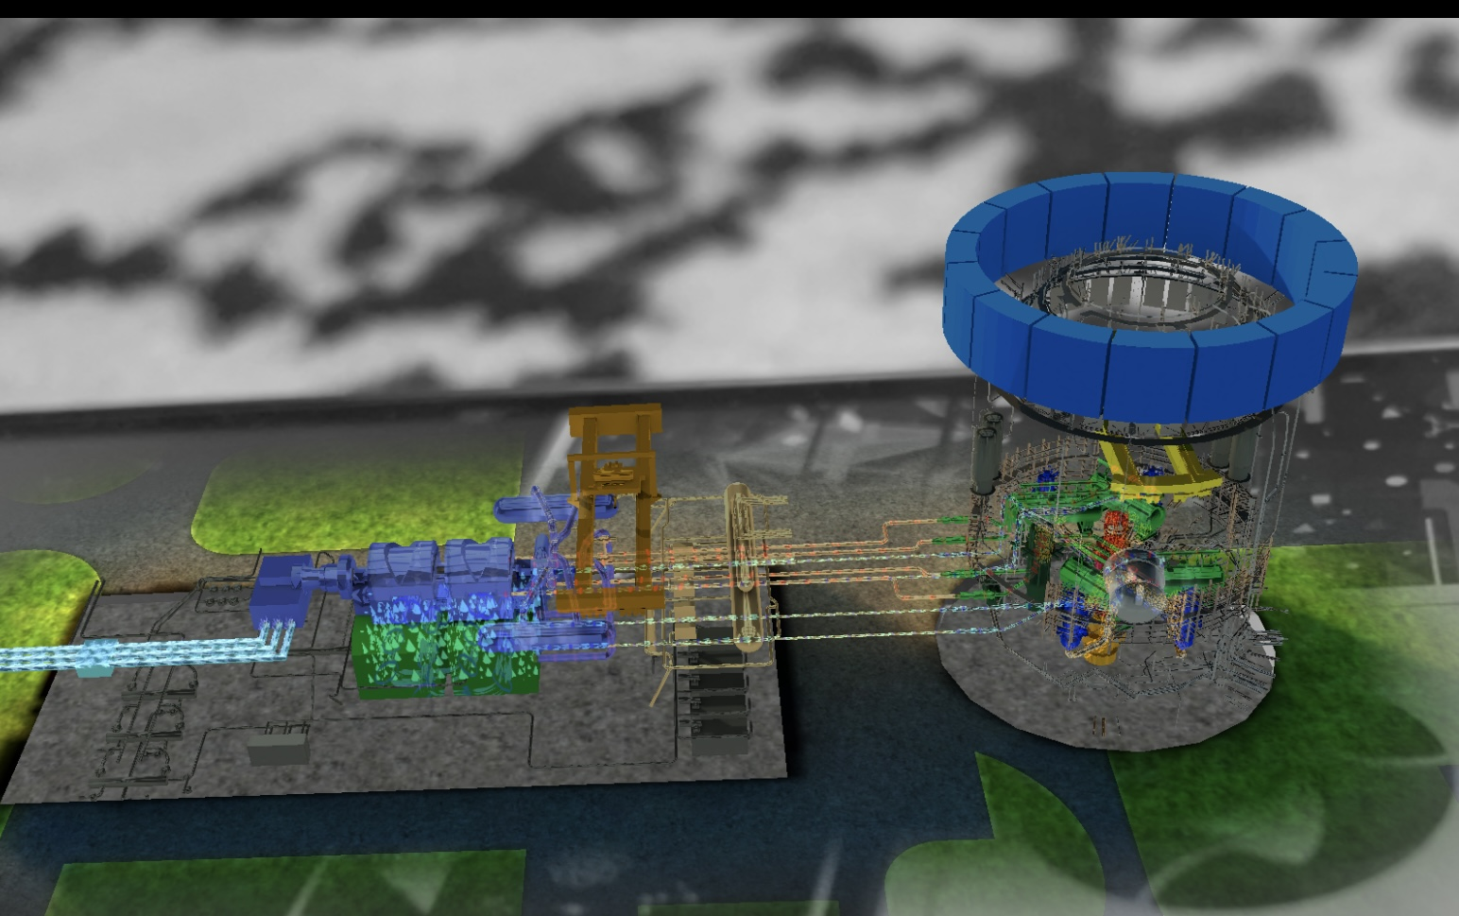
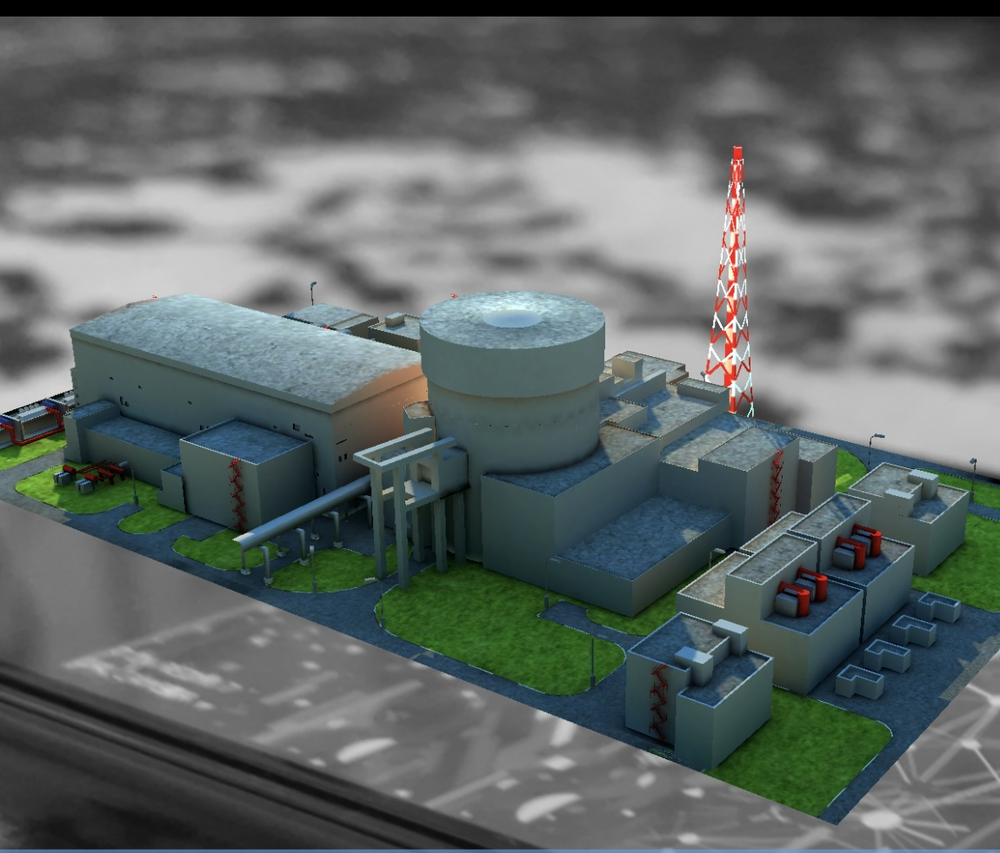

Slide 15
